Slide 1
Rapport fra Ødemarken
Fotos og tale:
Elias Ole Tetens Lund
Notes:
Da jeg var dreng på sommerferie på Holmslands Klit var der langt til al ting.
Skulle vi have gæster, så kom de altid nord fra, og når vi kunne se en støvsky
langt mod nord, så gik min mor i gang med at tænde for primusapparatet og sætte vand over til kaffe.

Slide 2
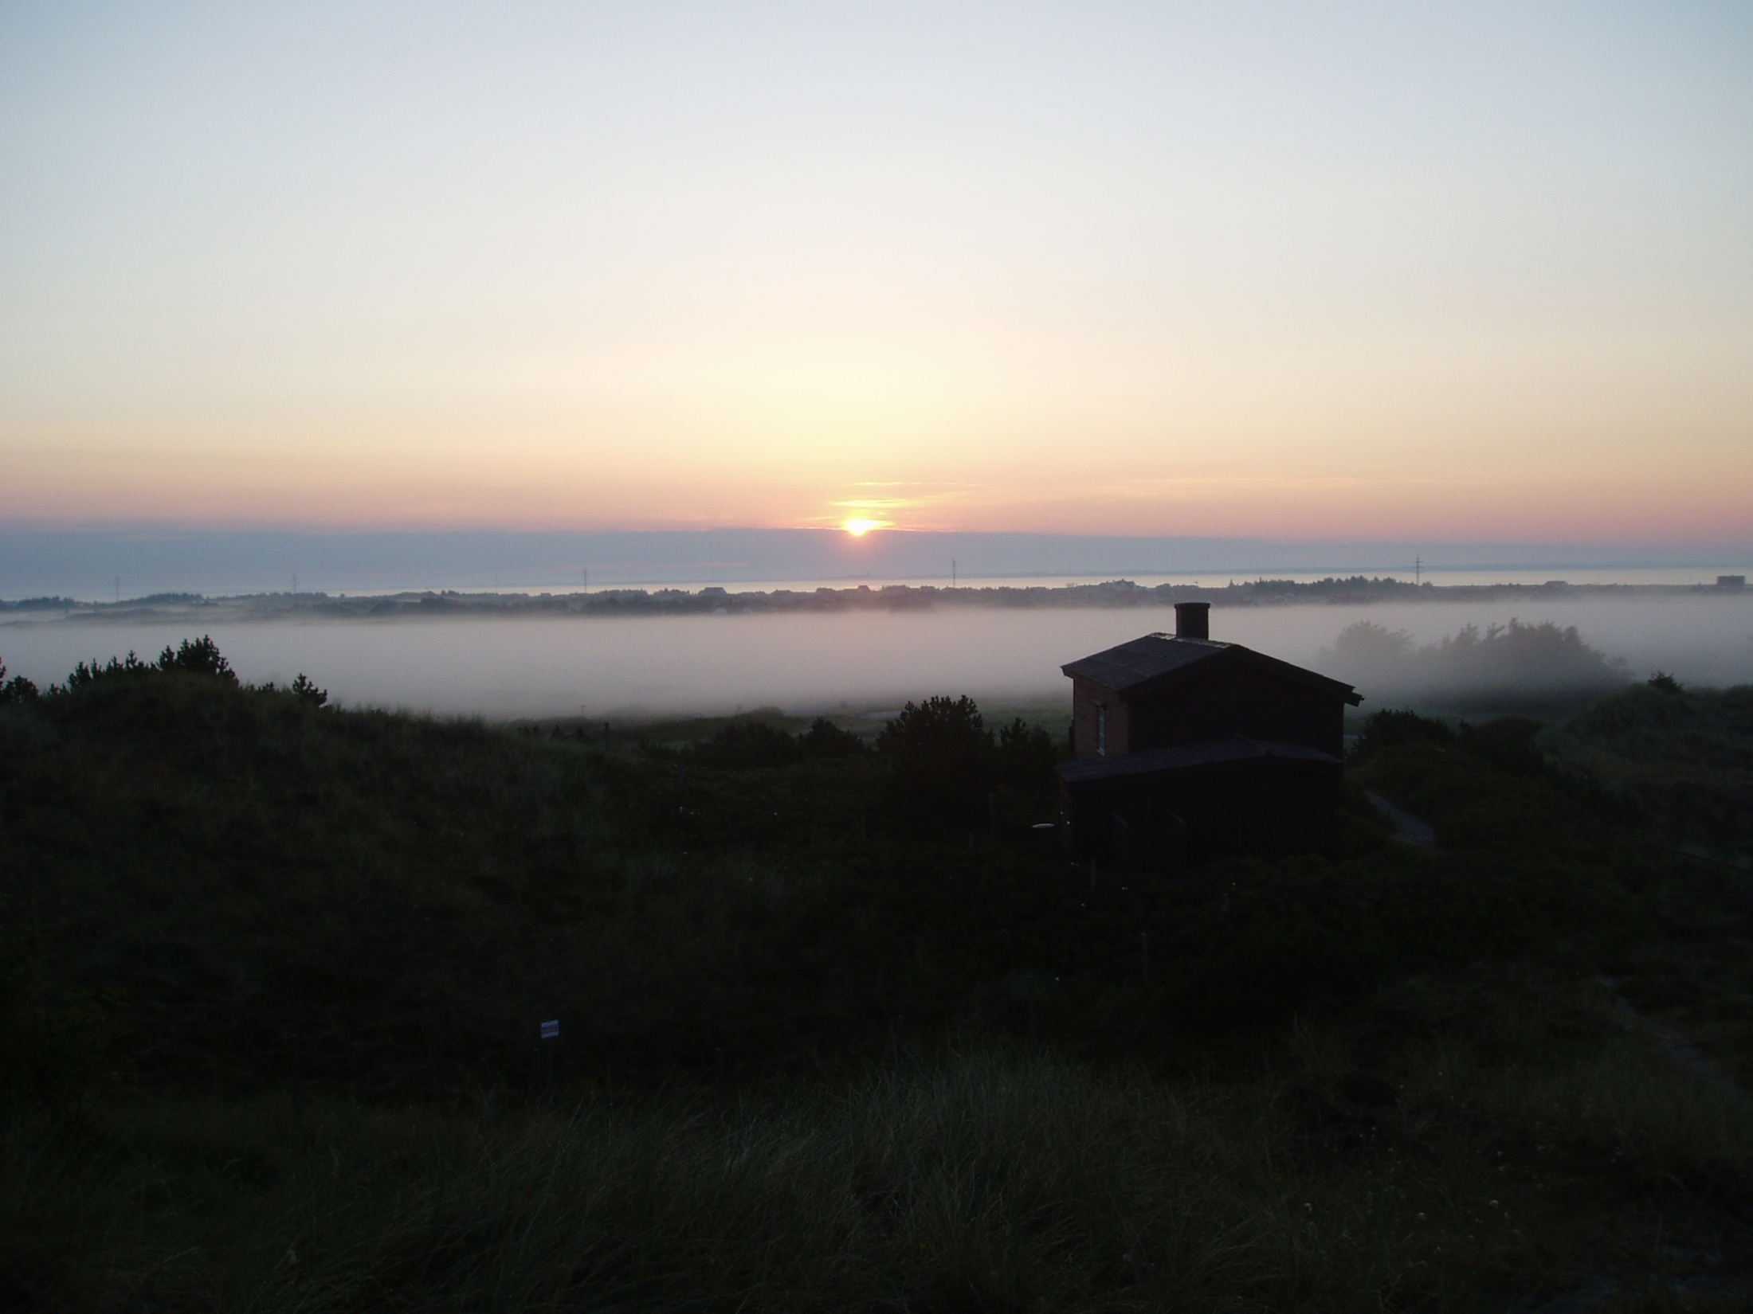
Notes:
Der var øde og tomt, der ved foden af fyrtårnet i Lyngvig.
Solen stod op og solen gik ned, og dagene var lange.
Naturen var 360 grader rundt omkring mig, og det kunne tage mange timer
at gå ned til havet og tilbage igen med mine korte ben. En dreng fra byen kunne sove flere døgn ved mødet med blæsten og skyerne og solen der ude.

Slide 3
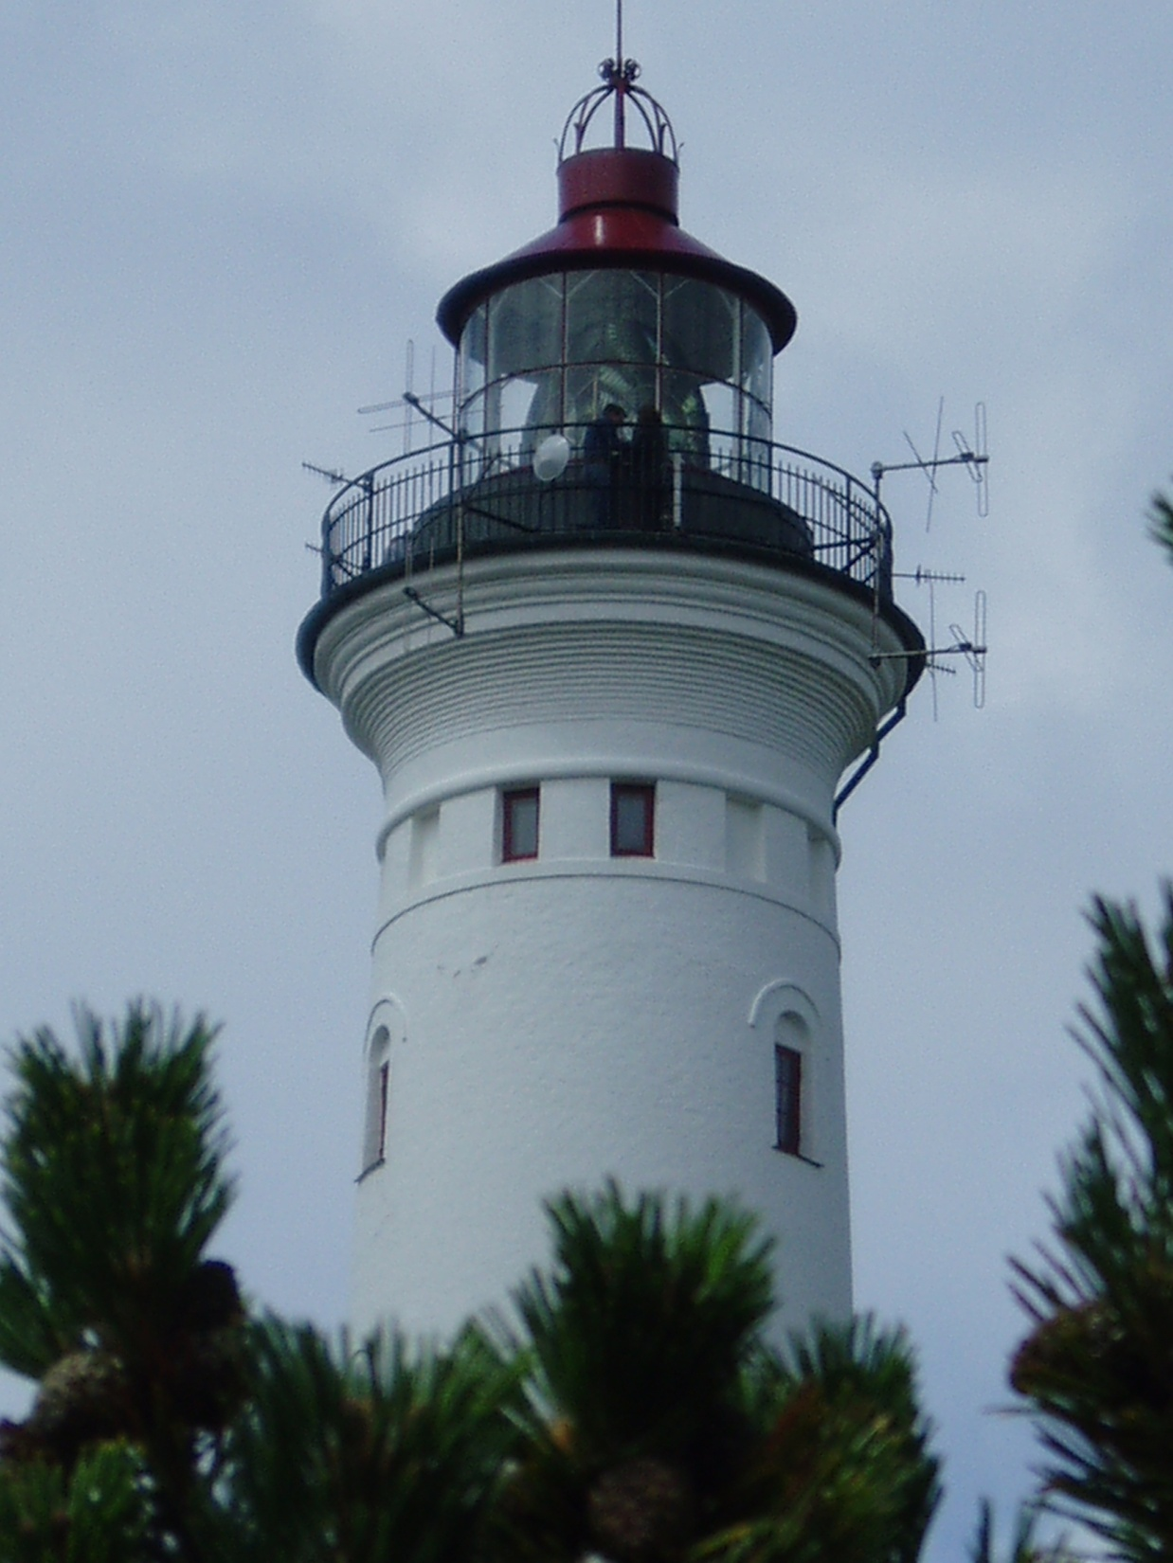
Notes:
Fyret i Lyngvig var det sidste store tårn, der blev bygget ved Jyllands vestkyst for at sikre
søfolk mod forlis og tidlig død. Den gang jeg var dreng kunne jeg tage turen op i tårnet
i hælene på fyrassistenterne uden at skulle betale penge. I dag skåner jeg mine ømme
knæ mod turen op – og min lomme mod de 40 kroner i entre, som det koster i dag.

Slide 4
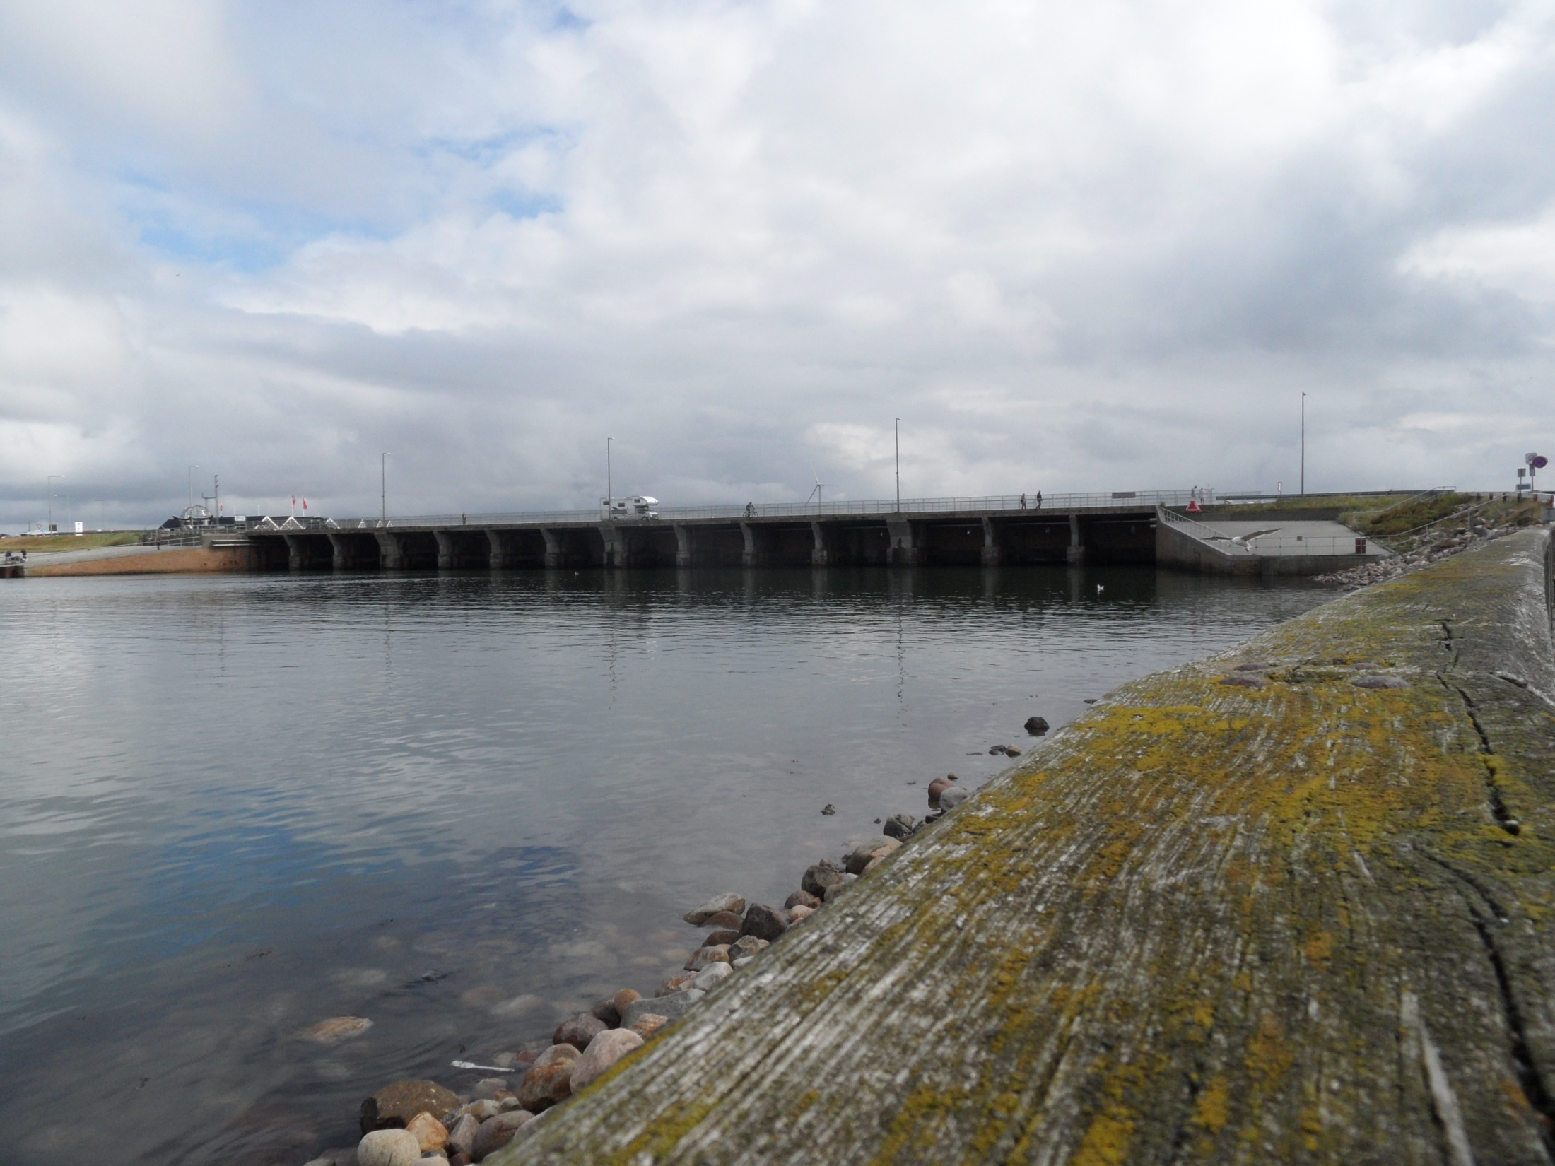
Notes:
Hvor Havet i vest møder Fjorden med vandet fra de store vestjyske åer, gravede man en åbning, og vandmasserne rev et kæmpe hul i Klitten. Sluserne måtte bygges for at hindre en naturkatastrofe. Den gang i 1931 kunne man ikke forestille sig, hvilken attraktion det skulle blive.

Slide 5
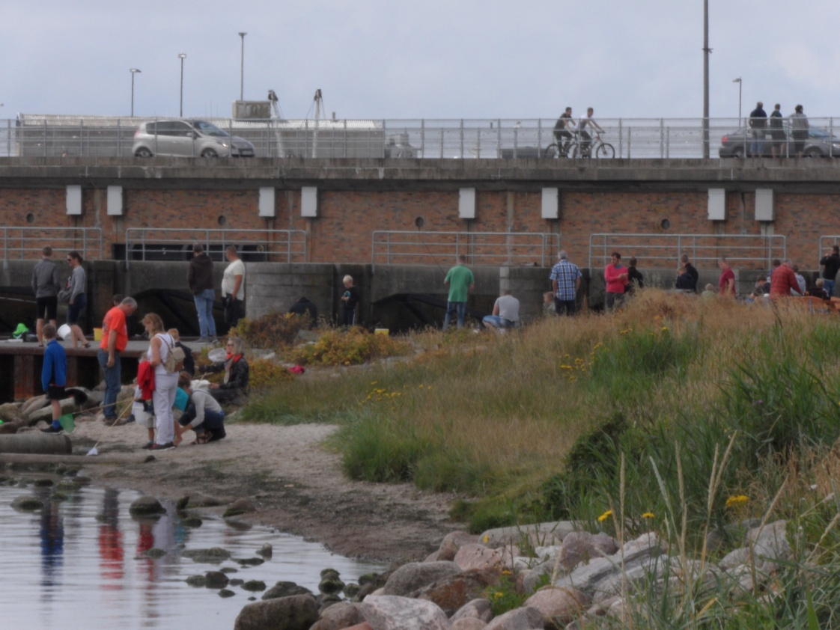
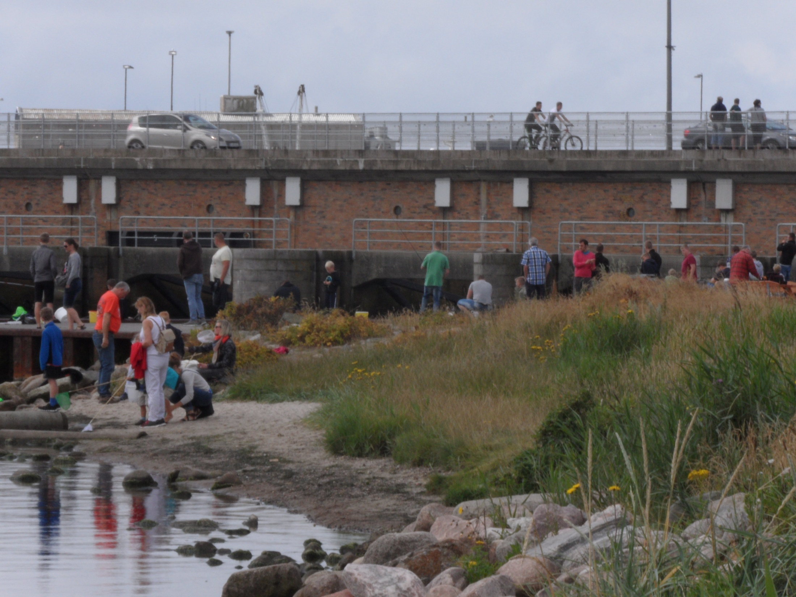
Notes:
Afvandingsslusen er et af turisternes foretrukne steder i Hvide Sande.
Her drømmes om de store fangster af rødspætter og skrubber.
Her sætter fædre agn på krog og lærer sønner at kaste med stang.
Sæler går ind og deltager lystigt i festlighederne.

Slide 6
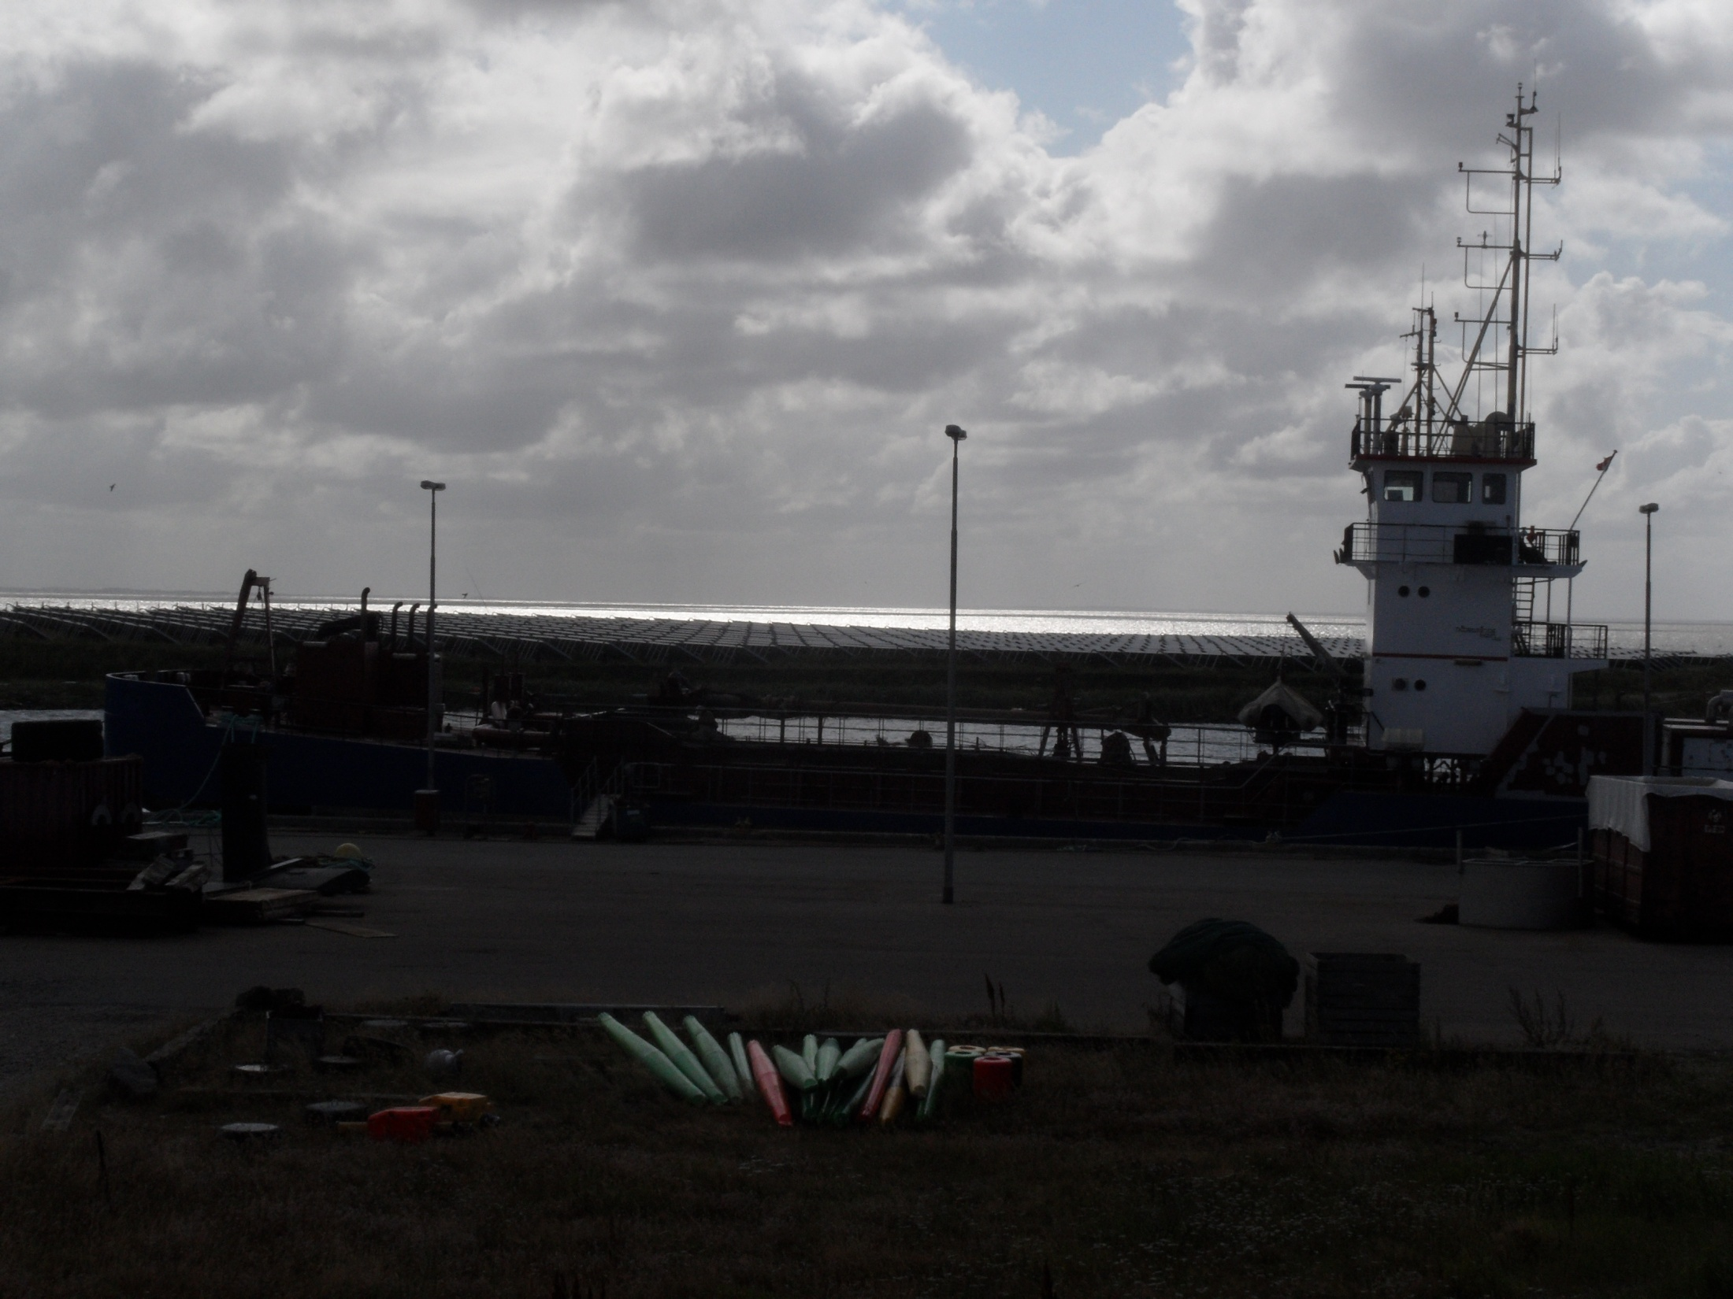
Notes:
Solen sender sine gavmilde stråler ned over Ringkøbing Fjord.
Men det altid hvileløse samfund planlægger, hvordan det kan vride
energi ud af naturens åh-så-planløse kasten rundt med sol og vind.
I dag udnyttes områder bag slusen til soldyrkning. Elektroniske marker – hvor der tidligere blev tørret fisk.

Slide 7
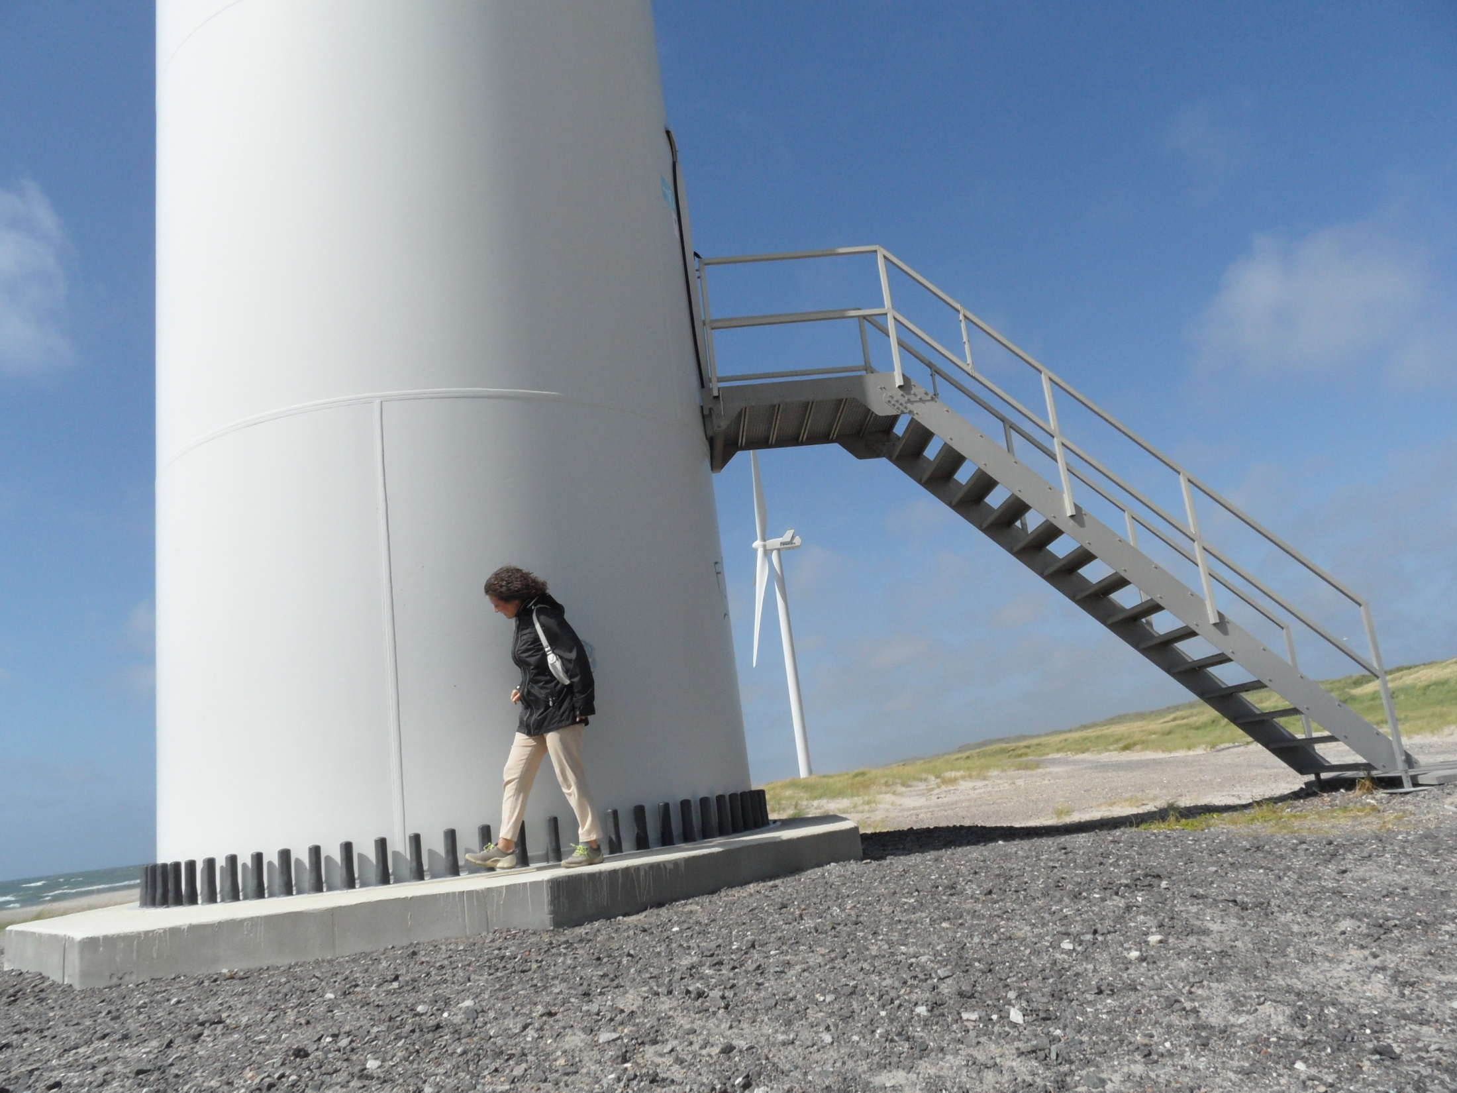
Notes:
Tre jættestore møller. På kanten af landjorden. Skulpturer, der lader
lys og skygge smyge sig om deres kroppe.
150 meter til vingespidserne, når de i splitsekunder skærer skyerne i strimler.
Sender strøm nok til byen og sommerhusene mod nord og mod syd.

Slide 8
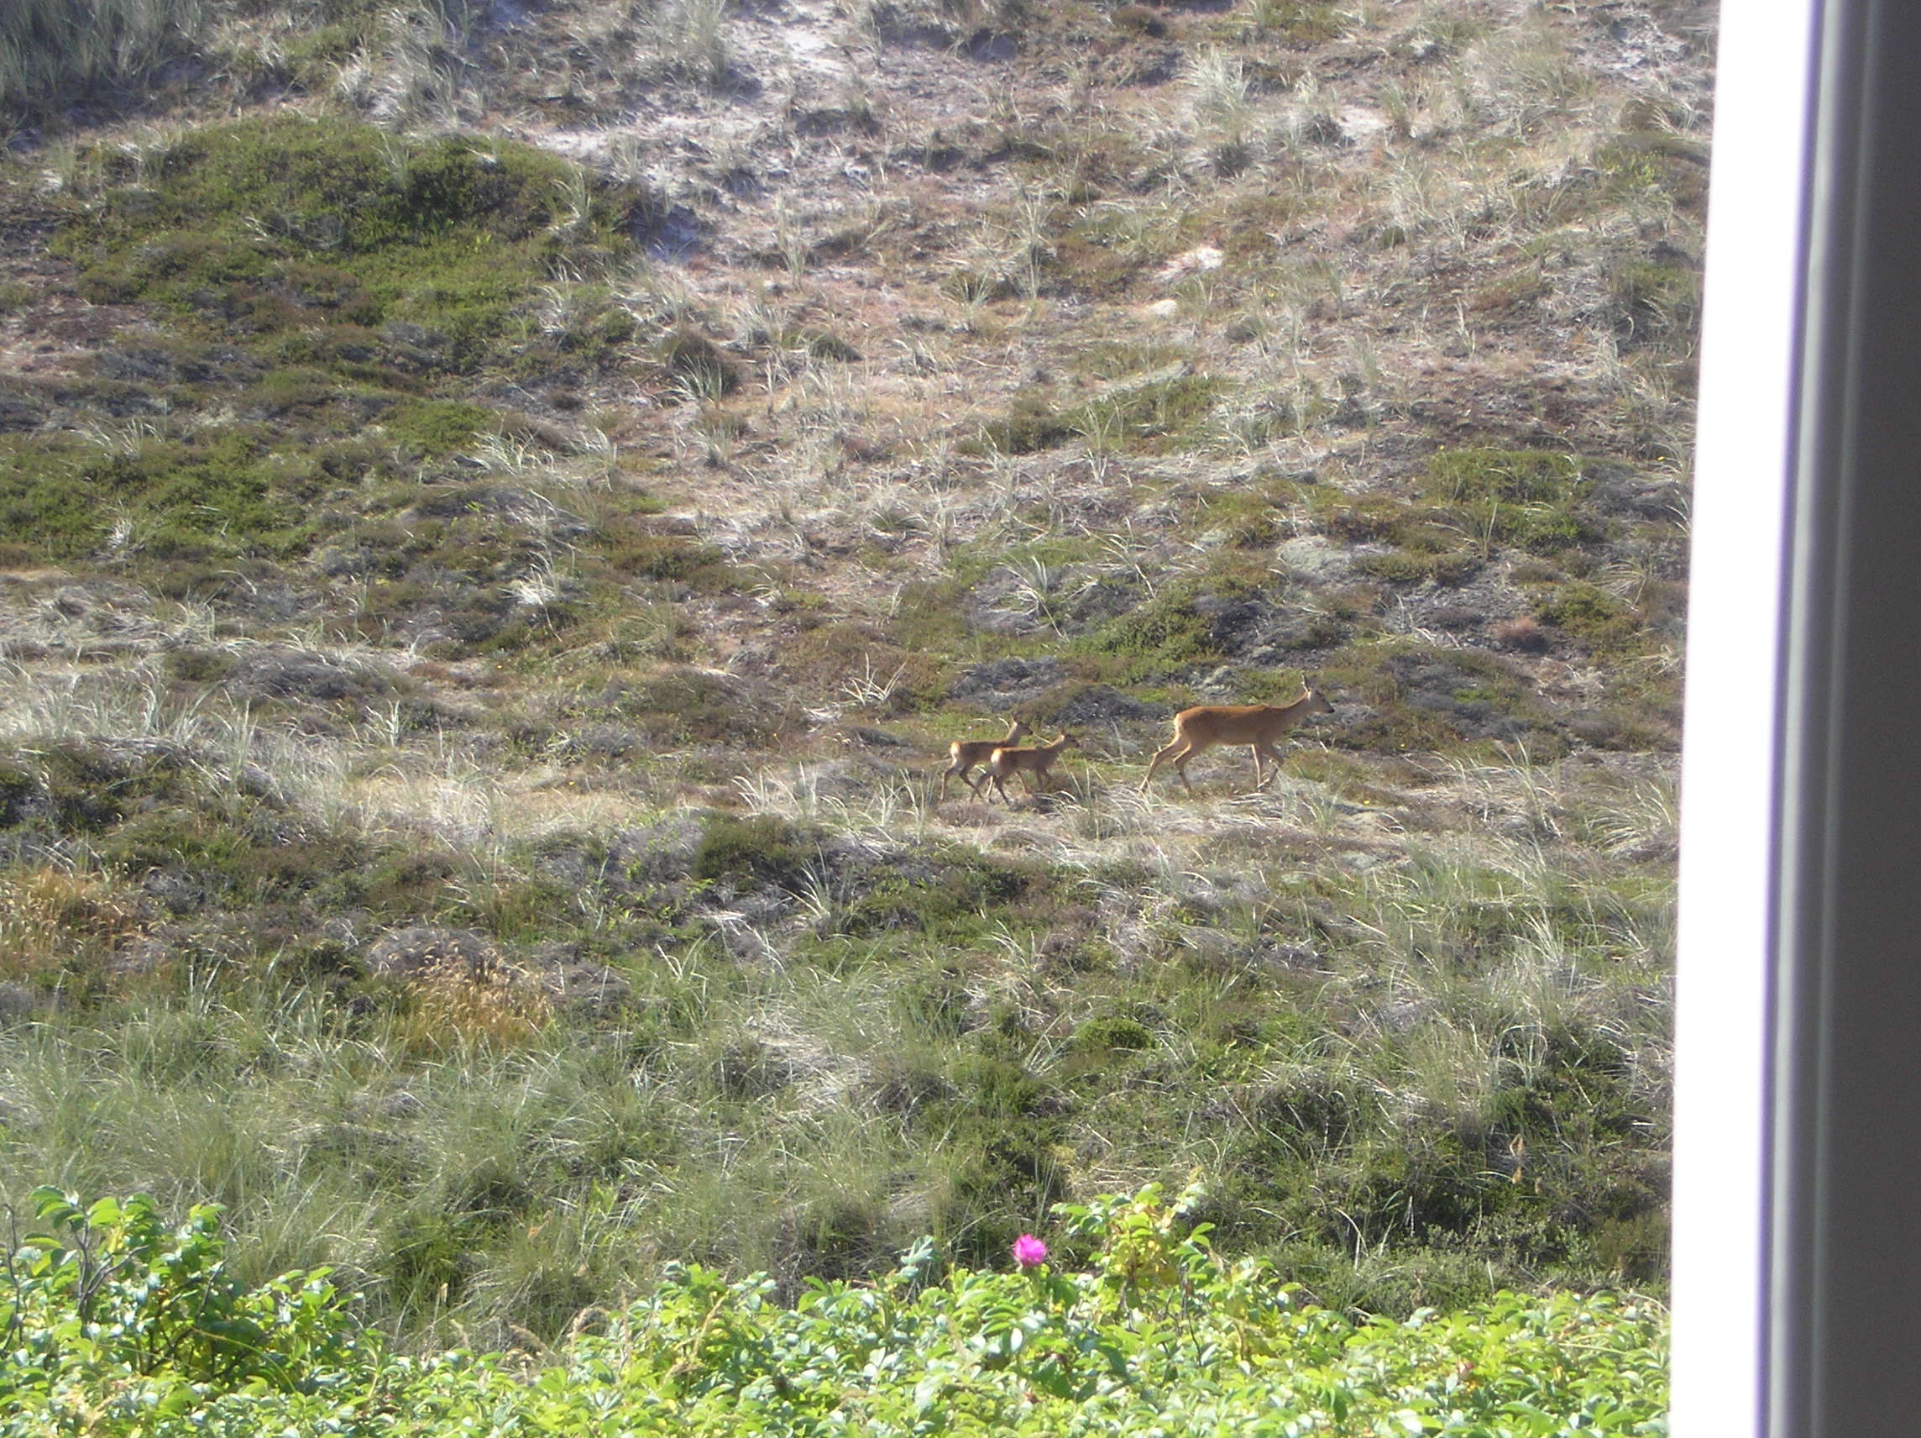
Notes:
Rådyrene kommer tæt på vore huse, de opfostrer deres kid og de spiser af vore rugosa-roser. Disse dyr er virkelige feinschmekkere.
De har også en elegance, der sætter vores menneskelige uro i stå.

Slide 9
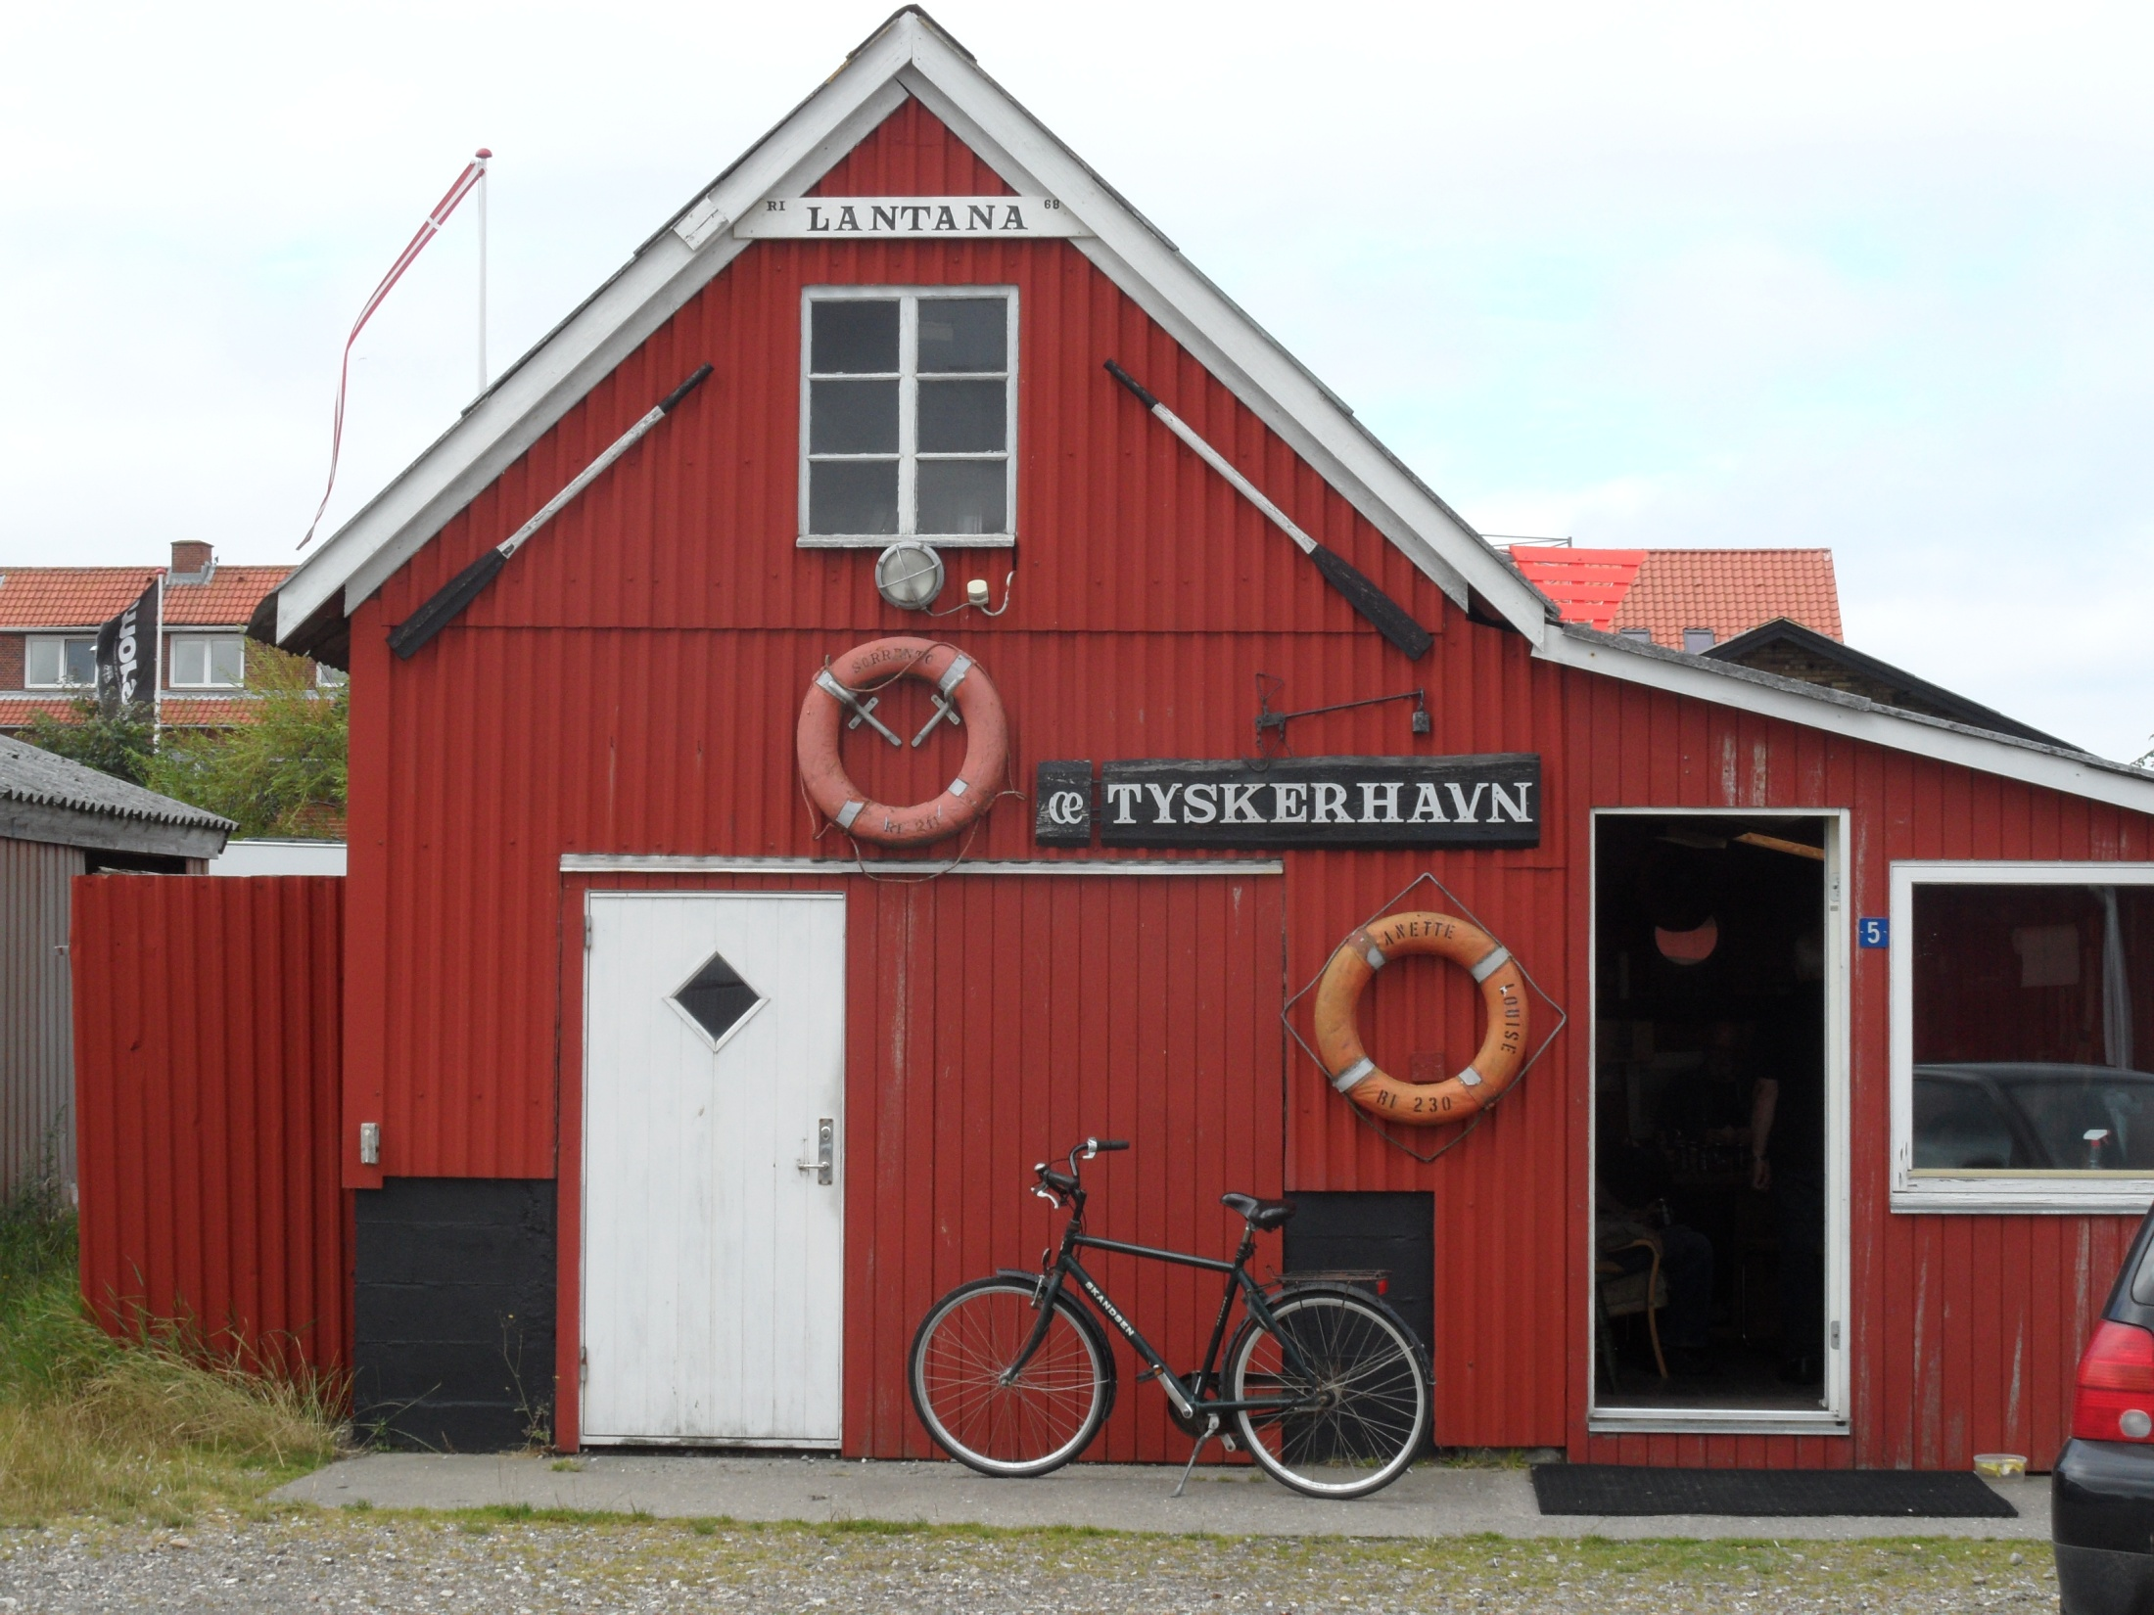
Notes:
I Tyskerhavn på fjordsiden findes en hel landsby af redskabsskure for fiskerne.
De forfaldt, men i de seneste år er de renoveret og lejes ud som fritidshuse.
Hvert år inviteres billedkunstnere til en festival, hvor husene bliver værksteder for dem.

Slide 10
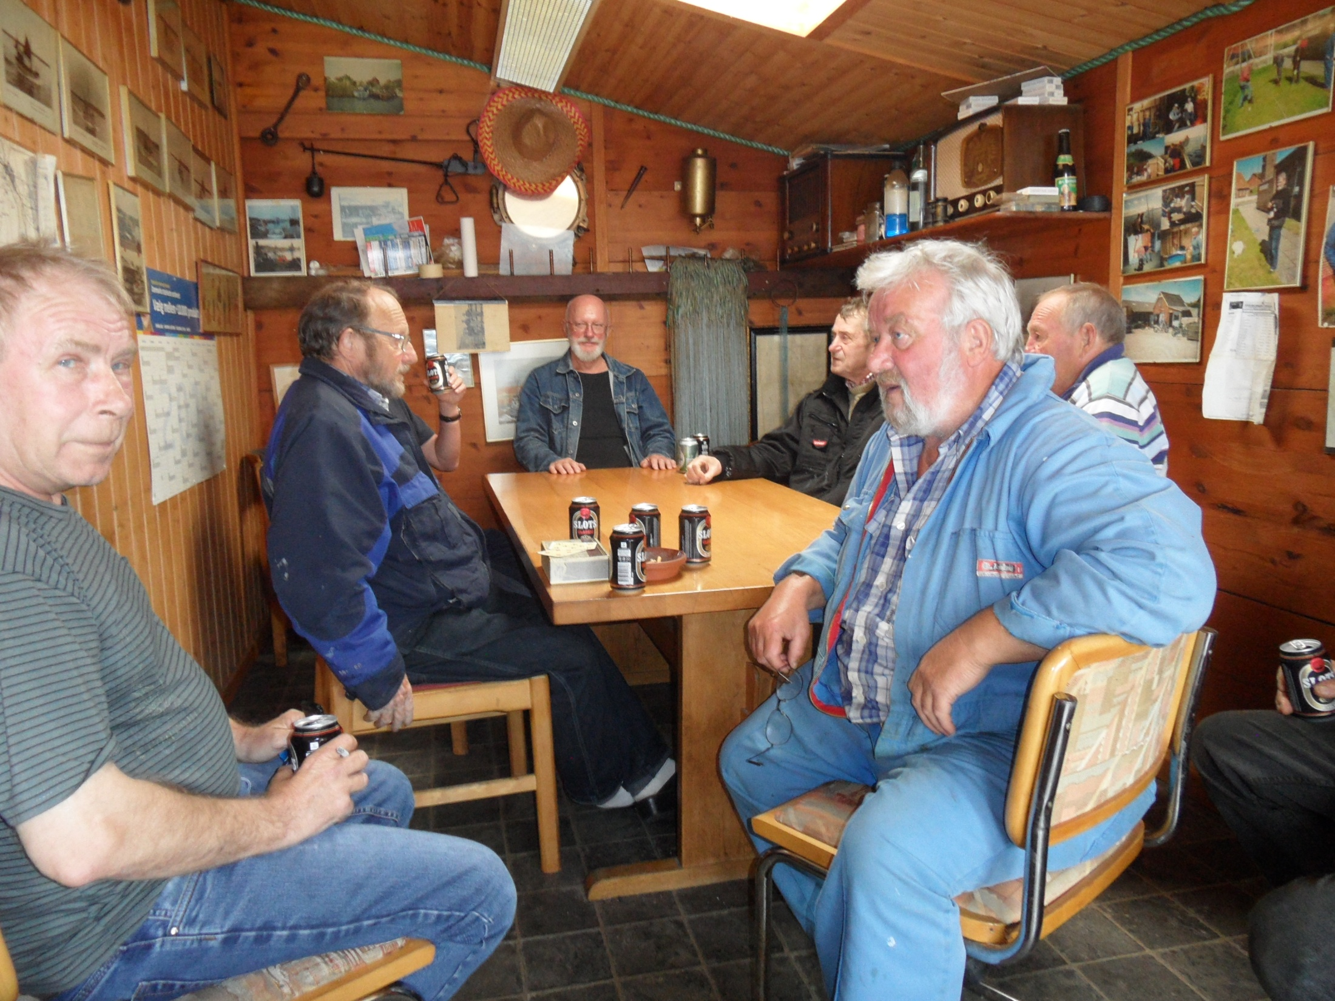
Notes:
Jeg møder en mand, der inviterer mig indenfor i Lantana.
Her sidder havfiskere, der er gået i land og har lagt op. Jeg så med sikkerhed, at de spillede kort, da jeg kiggede ind.
Så spørger jeg, om jeg må fotografere dem. Det må jeg godt.
Men vips, væk var kortene. Ingen skulle se dem spille kort.

Slide 11
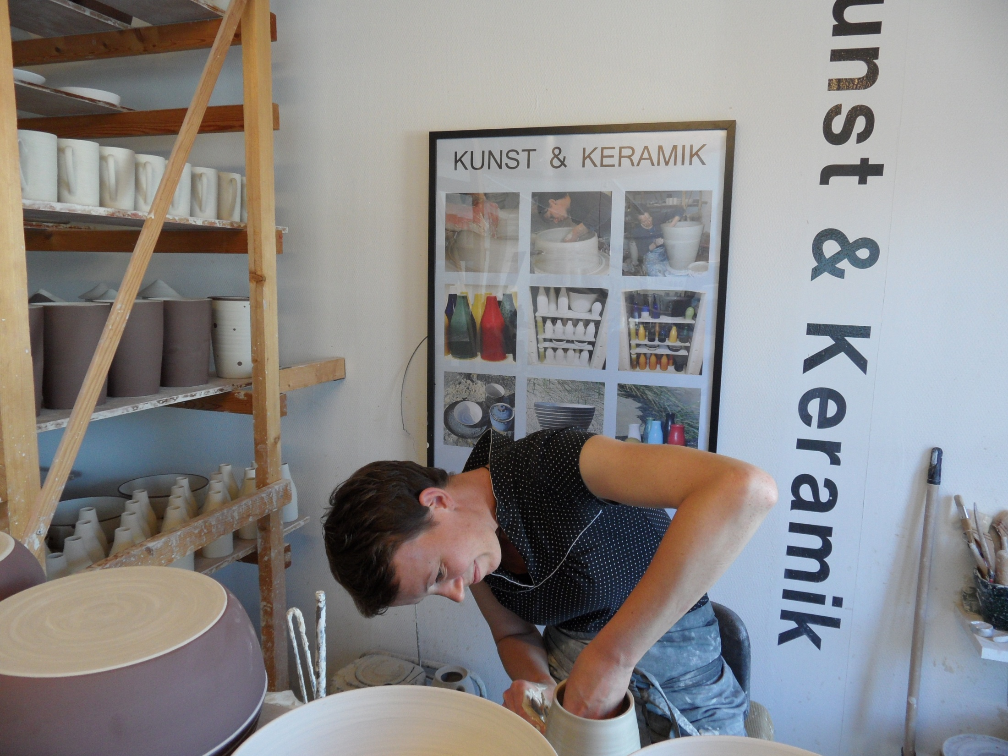
Notes:
Den lokale keramiker arbejder året rundt. Værksted og butik i samme rum. Virkelig fine ting laver hun.
Hun sir: Prøv at gå ud på havnen og kig efter skippere, der står ved
deres splinternye stålkuttere i millionklassen.

Slide 12
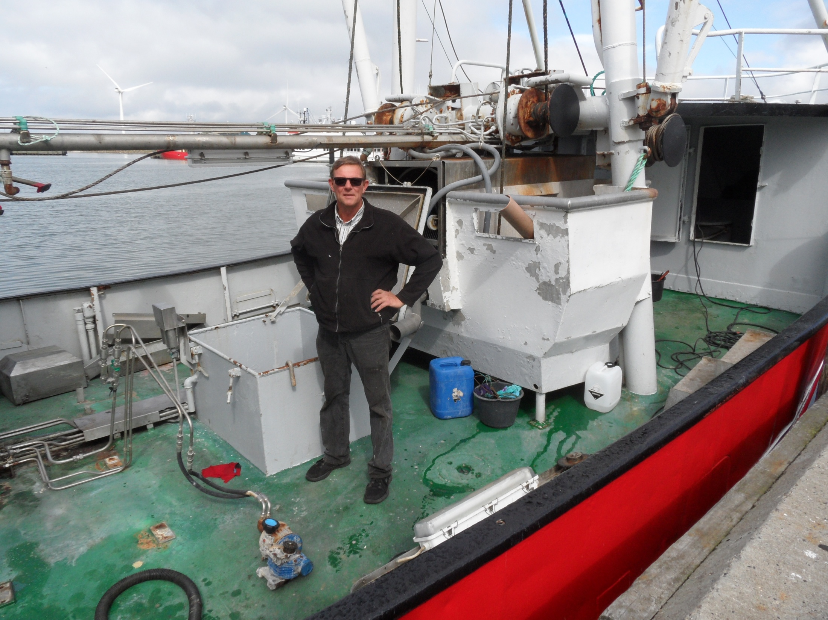
Notes:
Jeg går ud og spørger. Her er Preben, skipper på Christina.
Den er fra 1960 og skal bygges om og fornyes. Jeg spørger ham, om
han kan vise mig den nyeste kutter i havnen. Jo, Jens Frich er skipper
på en af de nyeste fiskerbåde bygget på Vestværftet. Jeg når ikke
At få fat på ham, men jeg møder folkene på Vestværftet.

Slide 13
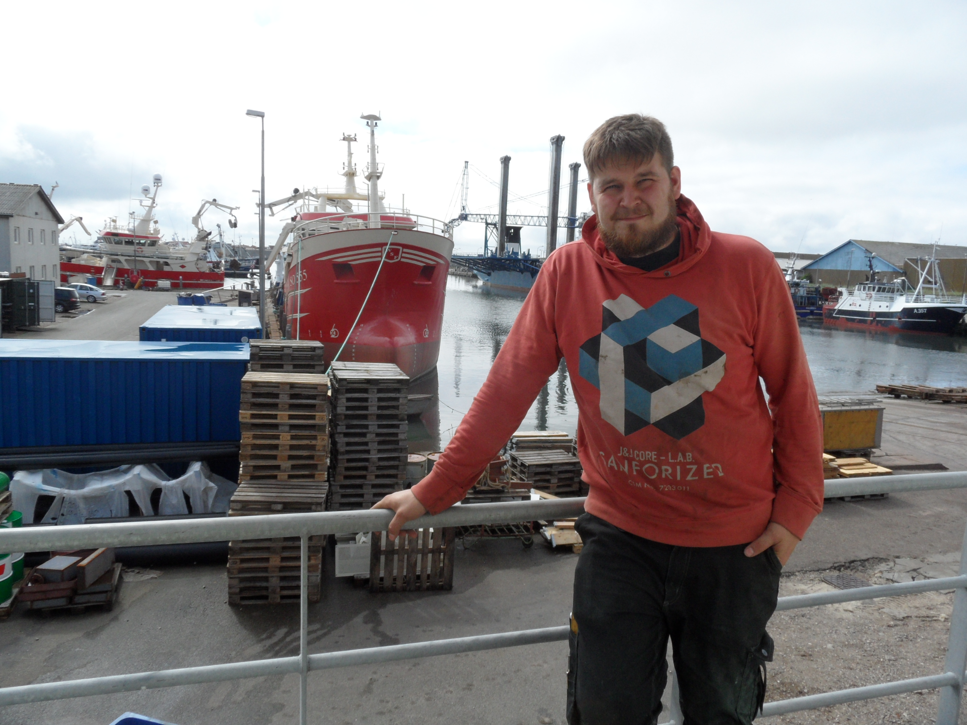
Notes:
Jeg går videre for at finde de nye stolte skippere. Det lykkes ikke, men Nikolai her fortæller, at Vestværftet monterer og færdiggør skibe bygget i Polen. Her er det tre ens skibe til Killybegs på Irlands nordvestligste kyst.

Slide 14
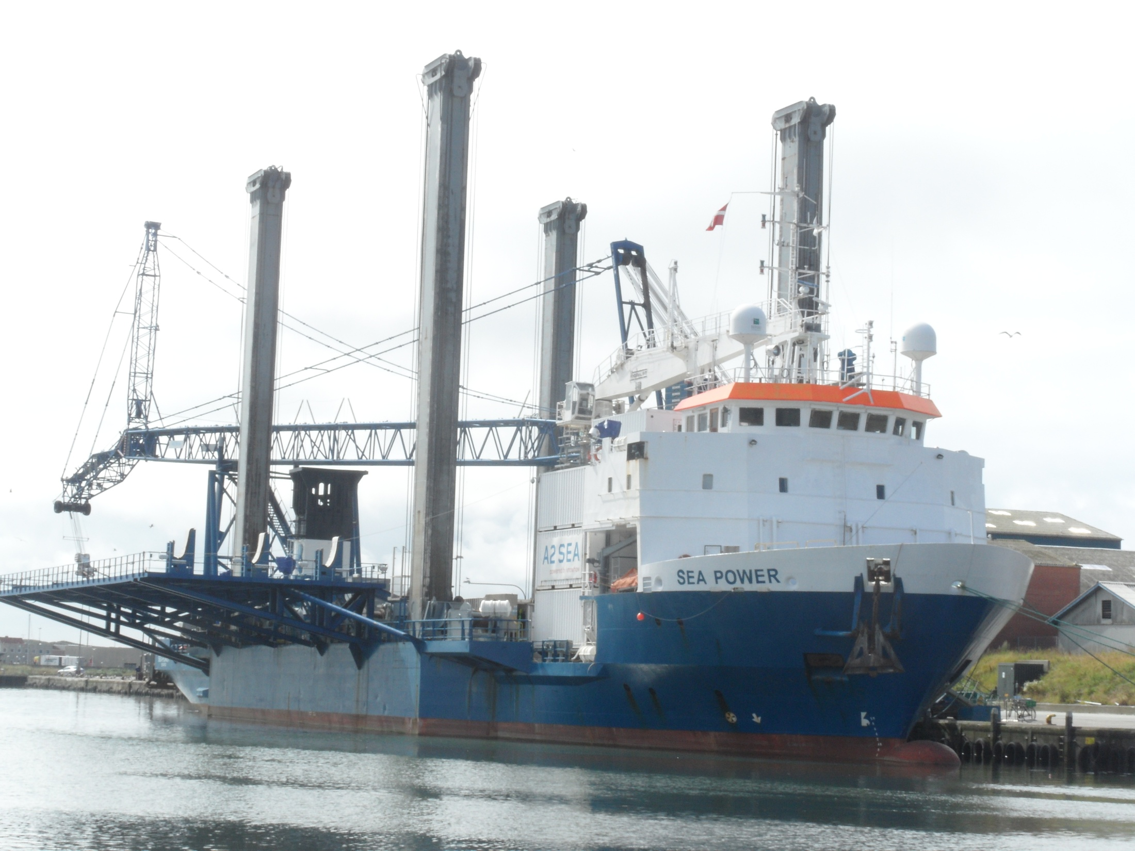
Notes:
Dette monsterskib praler med sine mange kræfter, og de imponerende søjler, kraner og landingspladsen for helikoptere.
Men alt sammen handler om, at den lille fiskerby måske vil
blive base for offshore service i Nordsøen.

Slide 15
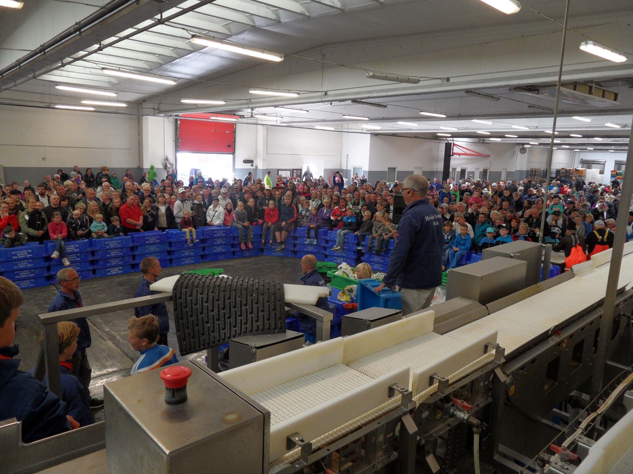
Notes:
Turistauktion – stod der tidligere på store plakater, men nu er korrektheden også nået til Jyllands vestkyst.
Klittens Borgerforening leverer arbejdskraft.

Slide 16
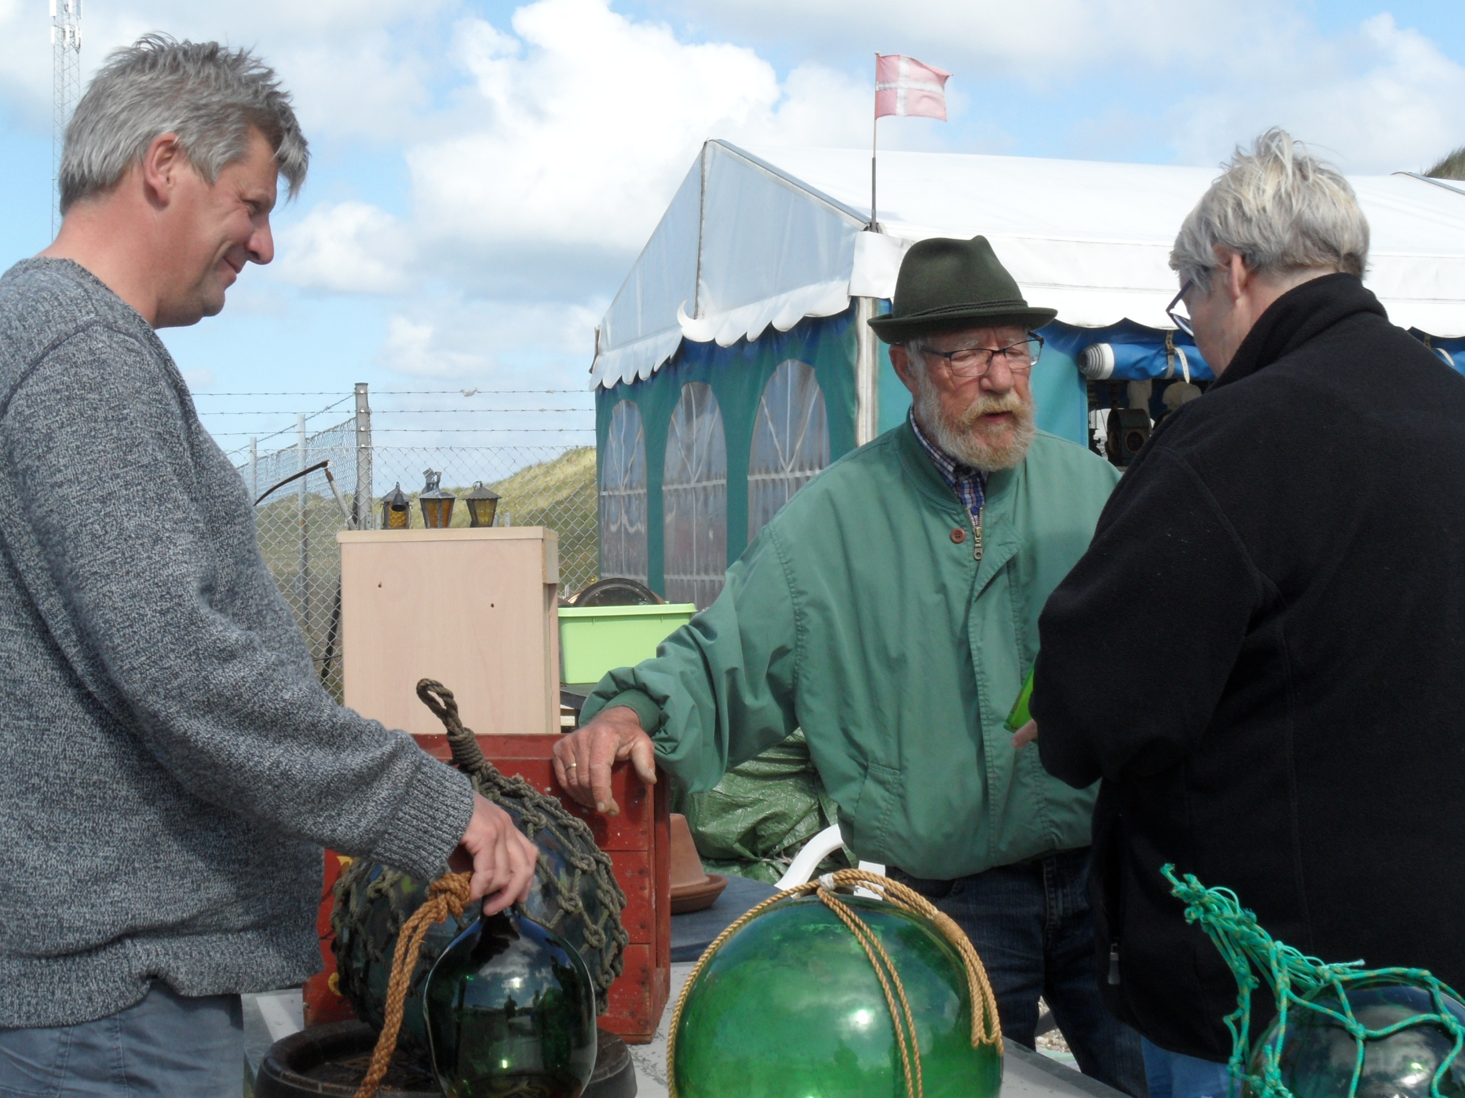
Notes:
Der ikke tvivl om, at folkene der ude på Klitten er om sig.
Der bliver handlet – stort og småt. Glaskugler fra fortidens fiskegarn.
Flere hundrede kroner går de for hos kræmmeren.

Slide 17
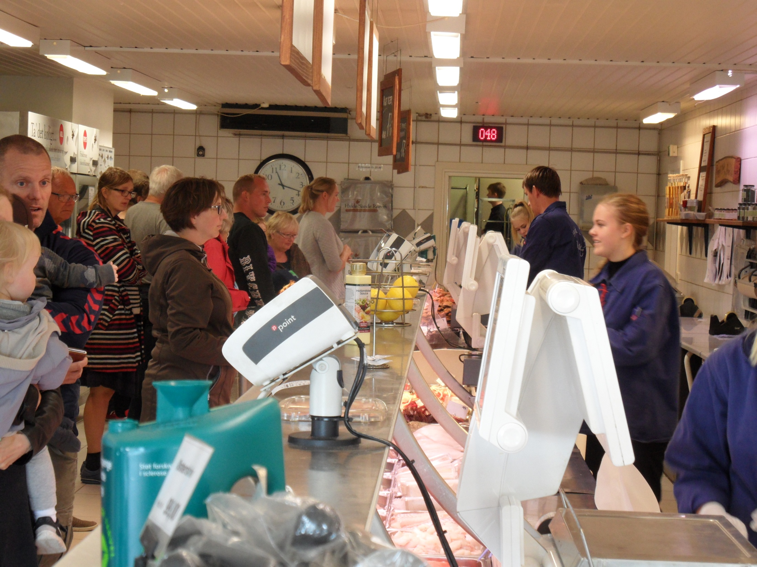
Notes:
Fisk er den helt store handelsvare. På Røgeriet møder jeg svenske,
hollandske, tyske, danske og norske tungemål foran glasdisken.
Hellefisk og torsk, rødspætter og krabbeklør, røgede og ferske,
færdigretter og alt, hvad hjertet kan begære.

Slide 18
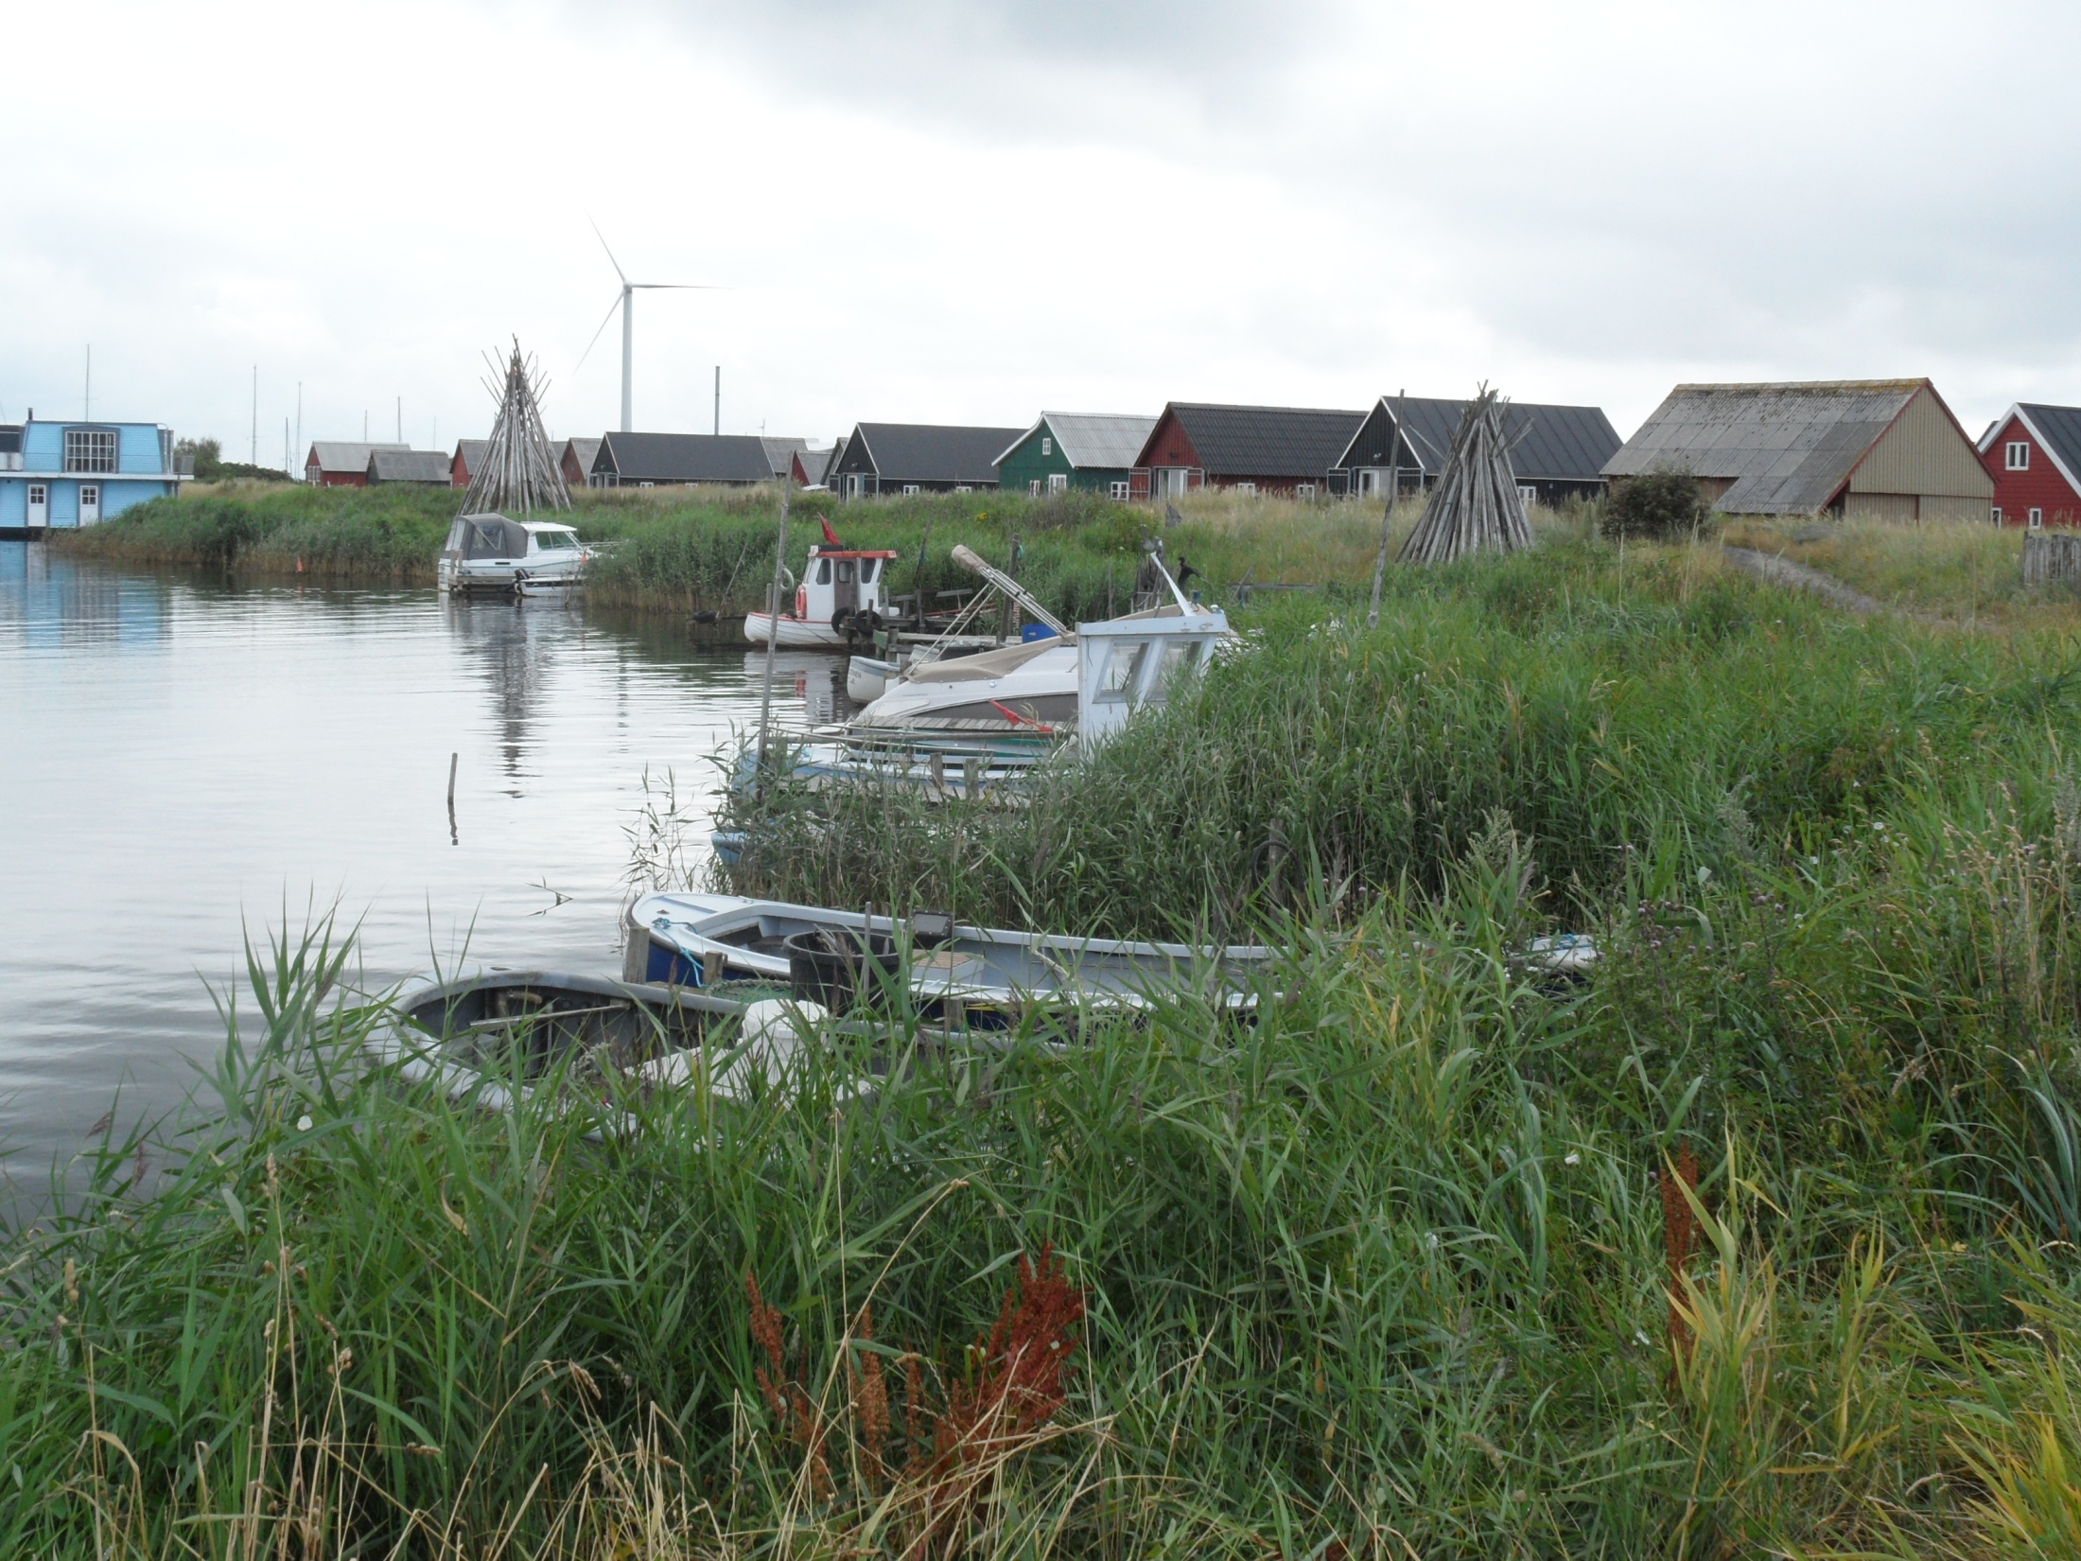
Notes:
Tyskerhavn hedder stedet.
Her ude på Klitten er der drømme om fritiden som den var, før fritid var noget, der eksisterede.
Forfaldne skure bliver sat i stand til morgendagens drømmere.
Pyramider af bundgarnspæle er faste pejlemærker.

Slide 19
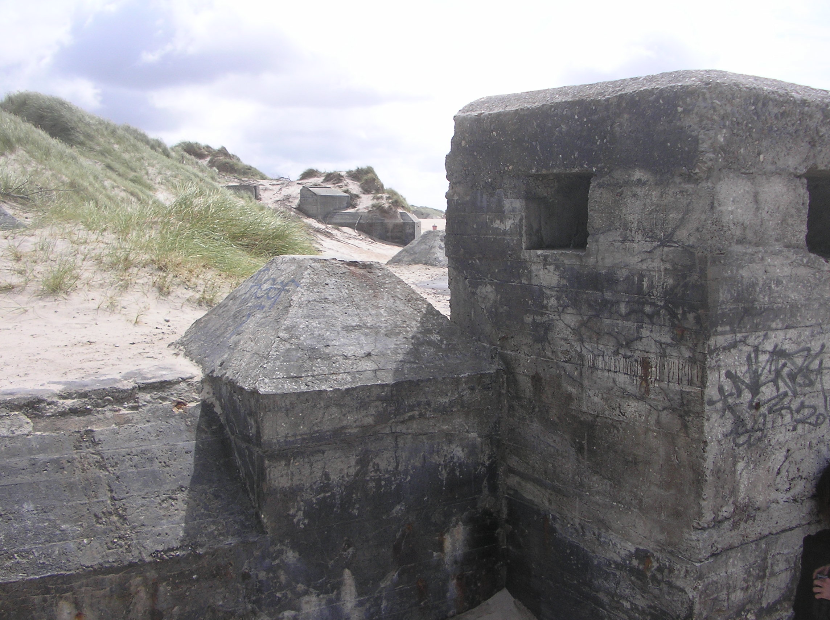
Notes:
Den tyske besættelse af Danmark satte sig tydelige spor.
Betonbunkers dukker ud af klitterne langs kysten og inde i
klitternes bagland. General Von Hanneken forberedte sig på en allieret landgang. Engelske flyvere fløj hen over disse
fæstningsværker på vej til bombningen af Gestapos højborg Shellhuset.

Slide 20
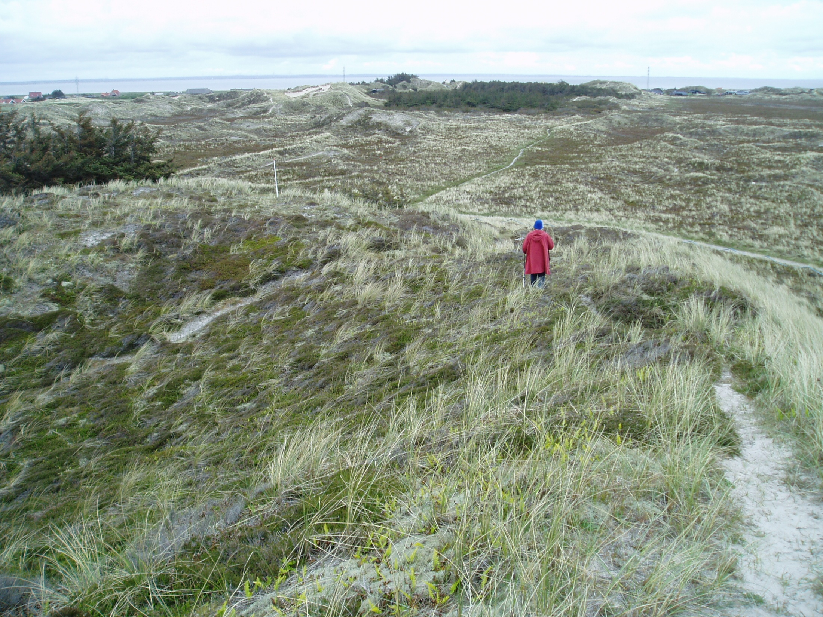
Notes:
Men helt ude i klitterne er det øde, og du er overladt til
regnspovens melankolske fløjten, til lyngen og insekterne.
Blæstens evindelige rusken og marehalmens geometriske
tegninger i sandet giver dig en tanke om livet og døden.

